Slide 1
流形学习介绍

Slide 2
提纲
研究背景
基本知识介绍
经典方法概览
总结讨论

Slide 3
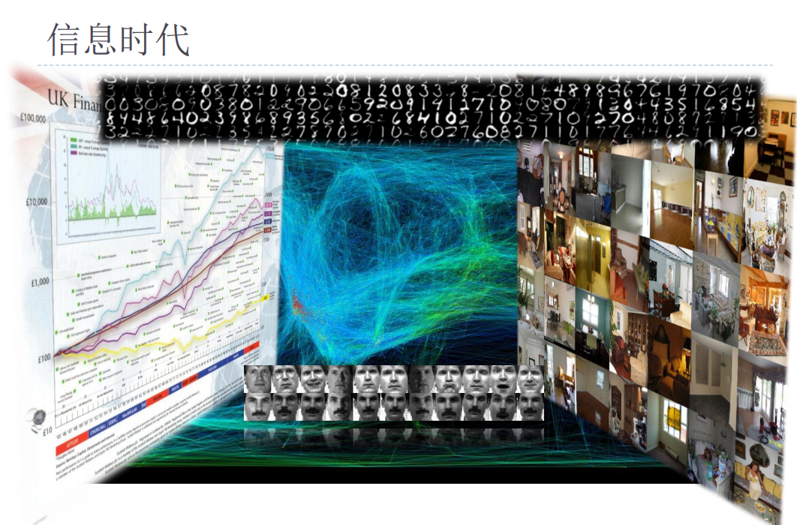

Slide 4
从降维问题说起
降维的动机
原始观察空间中的样本具有极大的信息冗余
样本的高维数引发分类器设计的“维数灾难”
数据可视化、特征提取、分类与聚类等任务需求

Slide 5
从降维问题说起
降维的动机
增加特征数
提高准确性
增加信息量
增加训练分类器的难度
维数灾难
解决办法：选取尽可能多的, 可能有用的特征, 然后根据需要进行特征/维数约简.

Slide 6
从降维问题说起
降维的动机
依据某一标准选择性质最突出的特征
特征选择
特征约简
经已有特征的某种变换获取约简特征
特征提取
实验数据分析，数据可视化（通常为2维或3维）等也需要维数约简

Slide 7
降维方法概述
线性降维
通过特征的线性组合来降维
本质上是把数据投影到低维线性子空间
线性方法相对比较简单且容易计算
代表方法
主成分分析(PCA)
线性判别分析(LDA)
多维尺度变换(MDS)

Slide 8
线性降维方法
主成分分析(PCA) [Jolliffe, 1986]
降维目的：寻找能够保持采样数据方差的最佳投影子空间
求解方法：对样本的散度矩阵进行特征值分解, 所求子空间为经过样本均值, 以最大特征值所对应的特征向量为方向的子空间
Principal
component

Slide 9
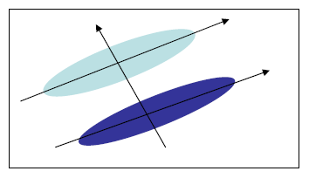
线性降维方法
主成分分析(PCA) [Jolliffe, 1986]
PCA对于椭球状分布的样本集有很好的效果, 学习所得的主方向就是椭球的主轴方向.
PCA 是一种非监督的算法, 能找到很好地代表所有样本的方向, 但这个方向对于分类未必是最有利的

Slide 10
线性降维方法
线性判别分析(LDA) [Fukunaga, 1991]
降维目的：寻找最能把两类样本分开的投影直线，使投影后两类样本的均值之差与投影样本的总类散度的比值最大
求解方法：经过推导把原问题转化为关于样本集总类内散度矩阵和总类间散度矩阵的广义特征值问题
Best projection direction for classification

Slide 11
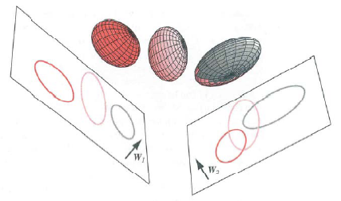
多重判别分析 (MDA)
MDA把LDA推广到多类的情况.
对于c-类问题, MDA把样本投影到 c-1 维子空间.
目标和解法与LDA相似,只是类内散布矩阵的定义
更为复杂, 求解的广义特征值问题也更为复杂.

Slide 12
降维方法概述
线性降维
主成分分析 (PCA) [Jolliffe, 1986]
线性判别分析 (LDA) [Fukunaga, 1991]
多维尺度变换 (MDS) [Cox, 1994]
γ_{ij}
z_{i}
x_{i}
z_{j}
d_{ij}
Mapping
x_{j}
原始空间，可能非欧式
低维欧式空间

Slide 13
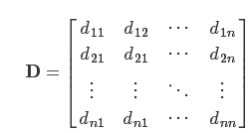
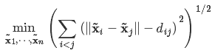
多维尺度变换(multidimensional scaling, MDS)

Slide 14
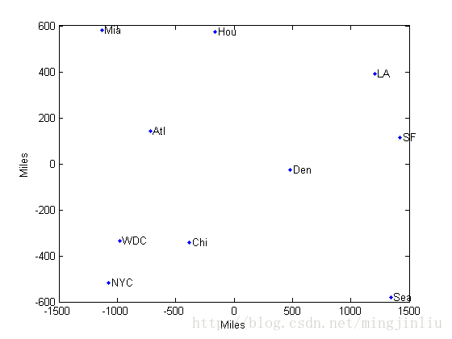

Slide 15
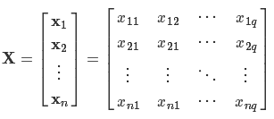

Slide 16
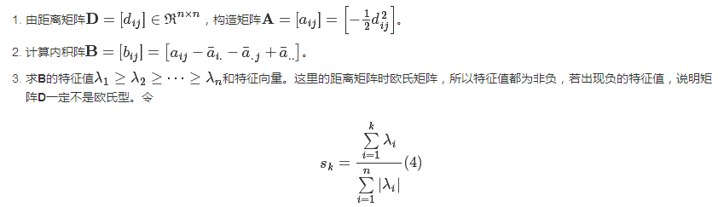
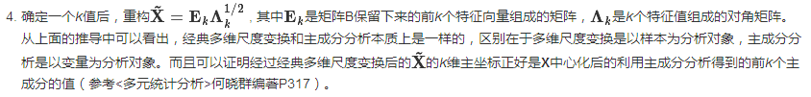

Slide 17
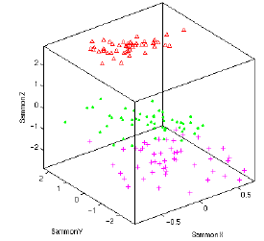
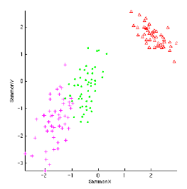
MDS的示意图

Slide 18
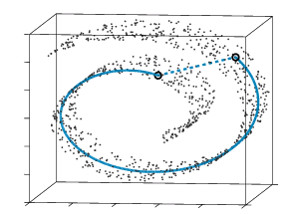
MDS的失效
欧式距离失效

Slide 19
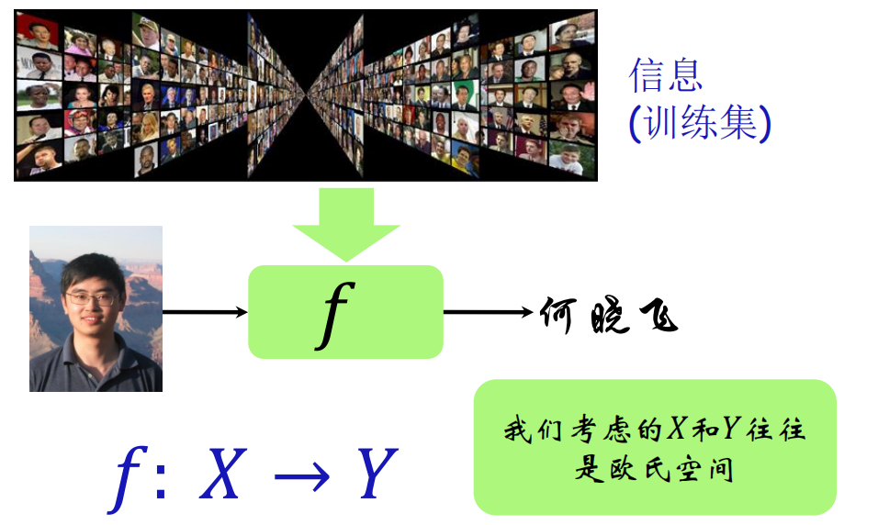

Slide 20
线性降维方法的不足
原始数据无法表示为特征的简单线性组合
比如：PCA无法表达Helix曲线流形
1-D Helix曲线流形

Slide 21
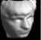
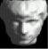
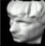
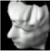
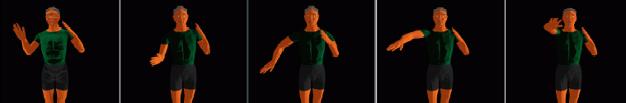
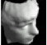
线性降维方法的不足
真实数据中的有用信息不能由线性特征表示
比如：如何获取并表示多姿态人脸的姿态信息
比如：如何获取运动视频序列中某个动作的对应帧
#1
#2
#1 引自J.B. Tenenbaum et al. 2000
#2 引自Jenkins et. al, IROS 2002

Slide 22
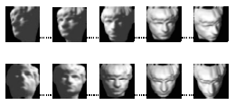
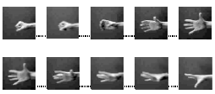
流形学习的可行性
1 许多高维采样数据都是由少数几个隐含变量所决定的, 如人脸采样由光线亮度, 人离相机的距离, 人的头部姿势, 人的脸部肌肉等因素决定.
2 从认知心理学的角度, 心理学家认为人的认知过程是基于认知流形和拓扑连续性的.
R

Slide 23
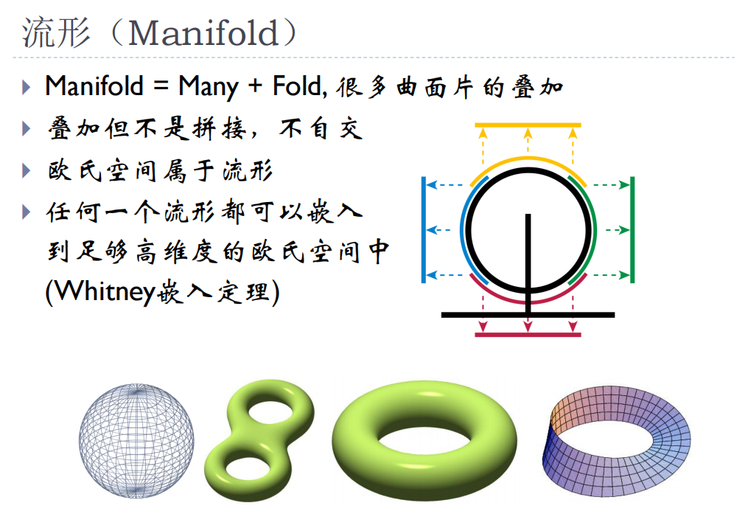
流形是线性子空间的一种非线性推广.
流形是一个局部可坐标化的拓扑空间.
流形学习是一种非线性的维数约简方法.

Slide 24
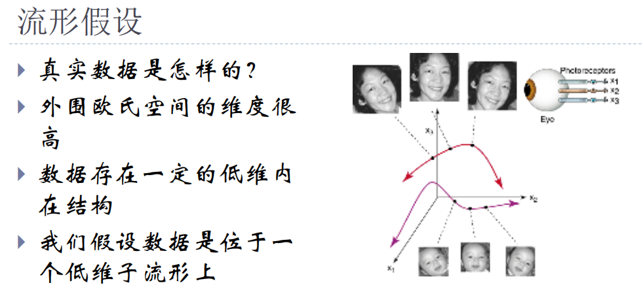

Slide 25
降维方法概述
基于流形学习的非线性降维
保距特征映射 (ISOMAP) [Tenenbaum, 2000]
局部线性嵌入 (LLE) [Roweis, 2000]
拉普拉斯特征映射 (LE, Laplacian Eigenmap) [Belkin, 2001]
Hessian LLE (HLLE) [Donoho, 2003]
局部切空间对齐 (LTSA, Local Tangent Space Alignment) [Zhang, 2004]
最大方差展开 (MVU/SDE, Maximum Variance Unfolding) [Weinberger, 2004]
局部保持映射 (Locality Preserving Projections) [He, 2003]
…

Slide 26
提纲
研究背景
基本知识介绍
经典方法概览
总结讨论

Slide 27
流形学习的一些数学基础
参考文献:
陈省身, 陈维桓, 微分几何讲义. 北京大学出版社, 1983
M Berger, B Gostiaux. Differential Geometry: Manifolds, Curves and Surfaces, GTM115. Springer-Verlag, 1974
陈维桓, 微分流形初步(第二版). 高等教育出版社, 2001

Slide 28
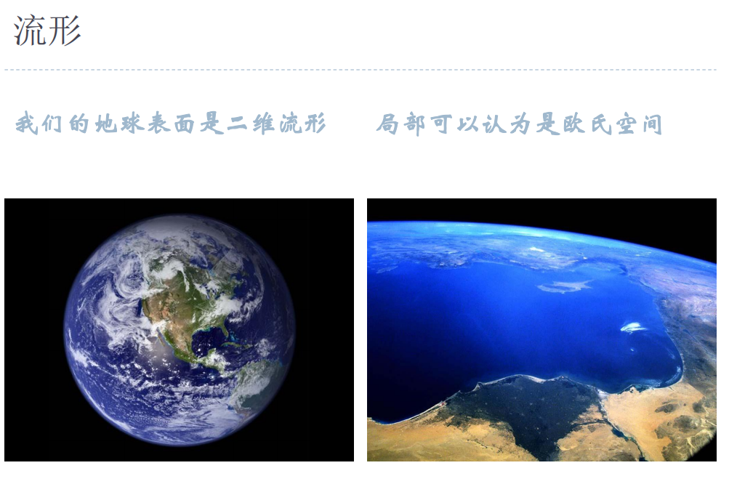

Slide 29
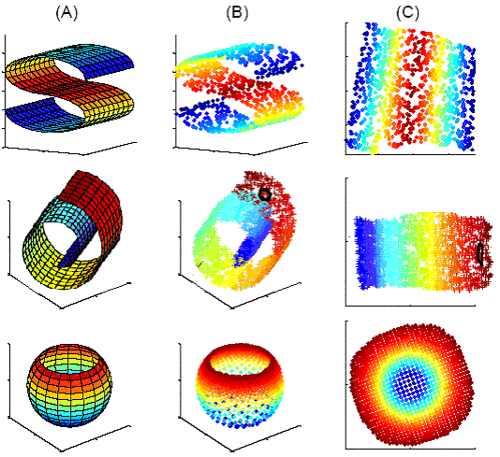
流形学习框架
什么是流形？
流形是线性子空间的一种非线性推广
拓扑学角度：局部区域线性，与低维欧式空间拓扑同胚
微分几何角度：有重叠chart的光滑过渡
黎曼流形就是以光滑的方式在每一点的切空间上指定了欧氏内积的微分流形
#1
Swiss-roll
S-curve
Fishbow
#1 引自S.T. Roweis et al. 2000

Slide 30
流形学习框架
流形的数学定义
设 是一个Hausdorff拓扑空间，若对每一点 都有 的一个开邻域 和 的一个开子集同胚, 则称 为 维拓扑流形, 简称为 维流形.
R^{n}
M
U
#1
z
R²
x₂
x: coordinate for z
x
x₁
#1 引自M. H. Law, 2004

Slide 31
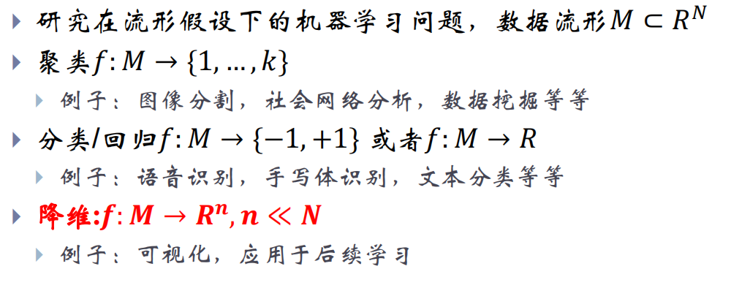
流形学习的数学定义
设 是一个低维流形, 是一个光滑嵌入,
其中 D>d . 数据集 是随机生成的, 且经过 f 映射为观
察空间的数据 流形学习就是在给定观察样本
集 的条件下重构 f 和 .

Slide 32
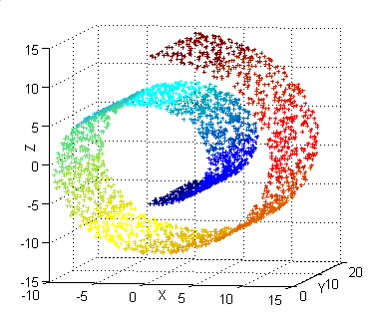
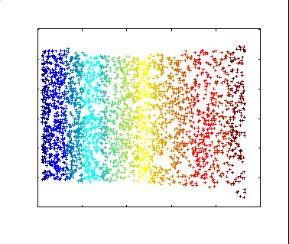
流形学习示例
非线性降维
保持一定几何拓扑关系，如测地距离/邻域线性重构关系
高维数据空间
data / observation space
低维嵌入空间
embedding / coordinate space

Slide 33
提纲
研究背景
基本知识介绍
经典方法概览
总结讨论

Slide 34
经典流形学习方法一览
方法简称 | 所保持的几何属性 | 全局/局部关系 | 计算复杂度
ISOMAP | 点对测地距离 | 全局 | 非常高
LLE | 局部线性重构关系 | 局部 | 低
LE | 局部邻域相似度 | 局部 | 低
HLLE | 局部等距性 | 局部 | 高
LTSA | 局部坐标表示 | 全局+局部 | 低
MVU | 局部距离 | 全局+局部 | 非常高
Logmap | 测地距离与方向 | 局部 | 非常低
Diffusion Maps | diffusion距离 | 全局 | 中等

Slide 35
重点介绍的几个方法
等距映射(ISOMAP)
J.B. Tenenbaum, V. de Silva, and J. C. Langford. A global geometric framework for nonlinear dimensionality reduction. Science, vol. 290, pp. 2319--2323, 2000.
局部线性嵌入(LLE)
S. T. Roweis and L. K. Saul. Nonlinear dimensionality reduction by locally linear embedding. Science, vol. 290, pp. 2323--2326, 2000.
拉普拉斯特征映射(Laplacian Eigenmap)
M. Belkin, P. Niyogi, Laplacian Eigenmaps for Dimensionality Reduction and Data Representation. Neural Computation, Vol. 15, Issue 6, pp. 1373 –1396, 2003 .

Slide 36
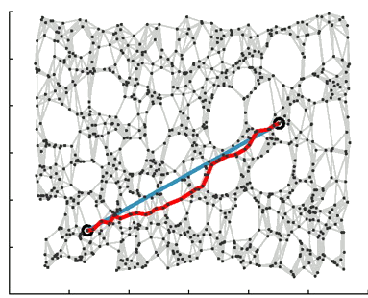
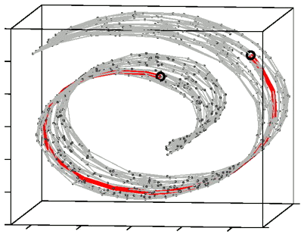
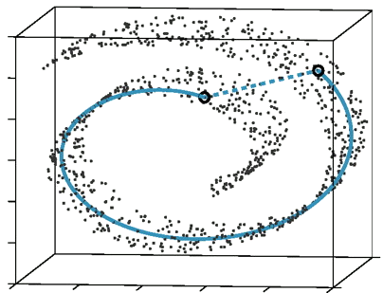
代表性算法-1
ISOMAP (Isometric feature mapping)
保持全局测地距离
测地距离反映数据在流形上的真实距离差异
等距映射
基于线性算法MDS，采用“测地距离”作为数据差异度量
#1
欧式距离 vs.测地距离
最短路径近似测地距离
降维嵌入空间
#1 引自J.B. Tenenbaum et al. 2000

Slide 37
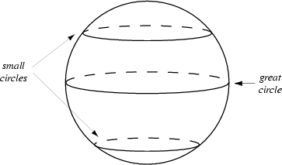
测地距离
测地线: 流形上连接两个点的最短曲线
例如：球面上的测地线就是球面上的大圆弧
测地距离：测地线的长度
A
B

Slide 38
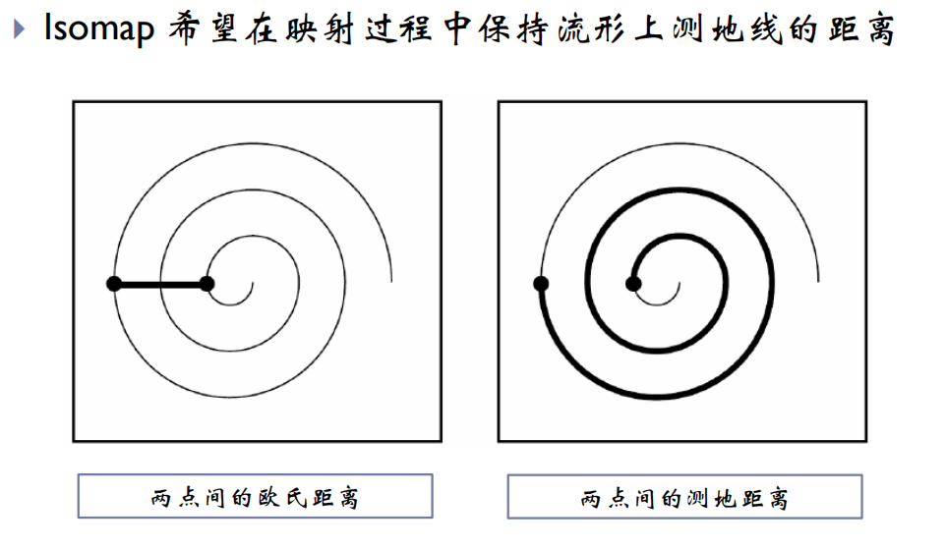
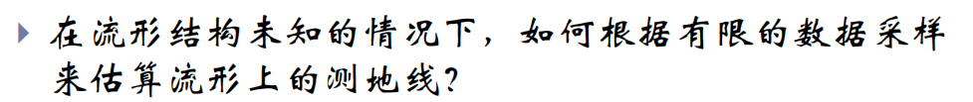

Slide 39
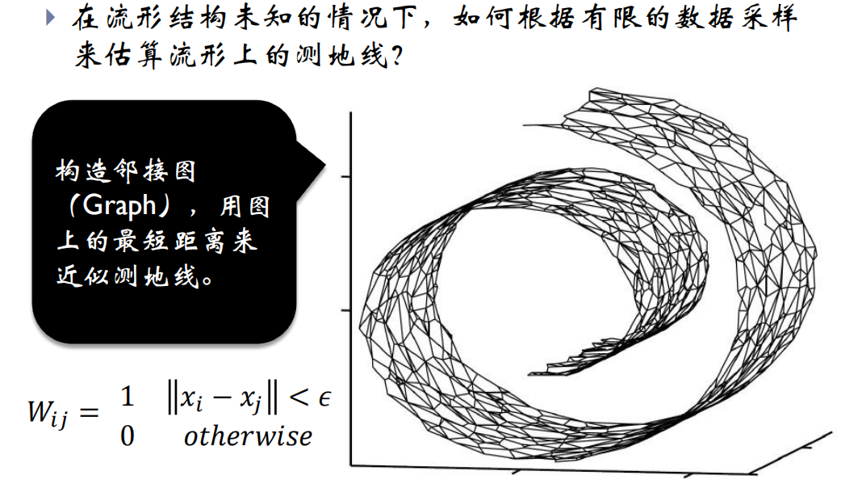

Slide 40
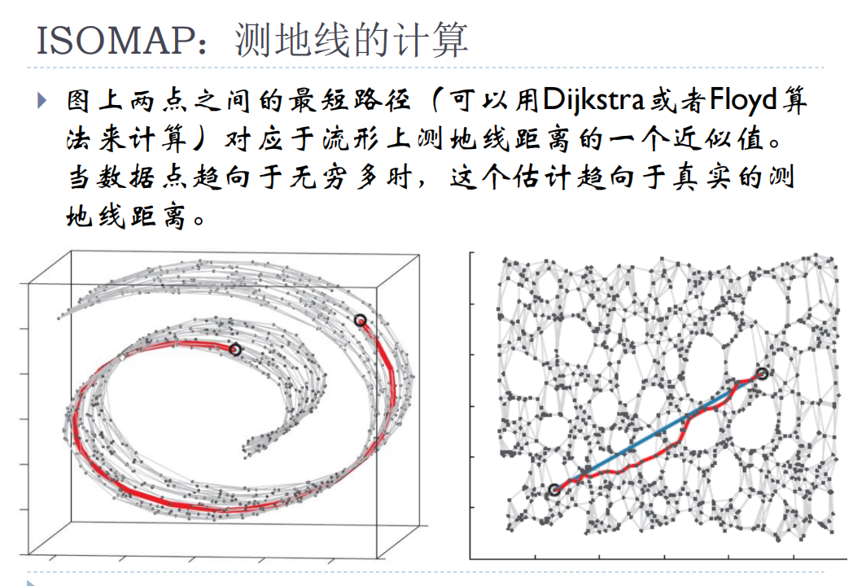

Slide 41
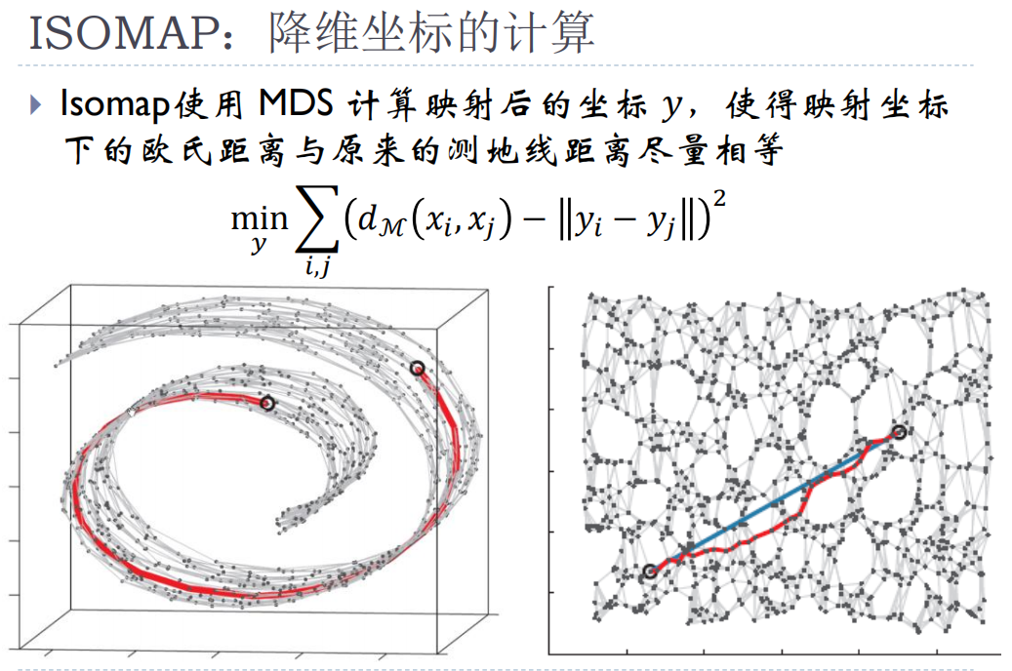

Slide 42
多维尺度变换 (MDS)
MDS 是一种非监督的维数约简方法.
MDS的基本思想: 约简后低维空间中任意两点间的距离
应该与它们在原高维空间中的距离相同.
MDS的求解: 通过适当定义准则函数来体现在低维空间
中对高维距离的重建误差, 对准则函数用梯度下降法求解,
对于某些特殊的距离可以推导出解析解法.

Slide 43
直接计算邻近点之间的欧式空间距离，用局部的欧式距离来描述局部的测地距离
ISOMAP算法流程
1 计算每个点的近邻点 (用K近邻或 邻域).
2 在样本集上定义一个赋权无向图 如果 和 互为近邻点, 则边的权值为
基于输入空间X中流形M上的的邻近点对 i,j 之间的欧式距离
d (i,j)，选取每个样本点距离最近的K个点（K-Isomap）或在样本点选定半径为常数ε的圆内所有点为该样本点的近邻点，将这些邻近点用边连接，将流形M 构建为一个反映邻近关系的带权流通图G；
Notes:
直接计算邻近点之间的欧式空间距离，用局部的欧式距离来描述局部的测地距离

Slide 44
ISOMAP算法流程
1 计算每个点的近邻点 (用K近邻或 邻域).
2 在样本集上定义一个赋权无向图 如果 和 互为近邻点, 则边的权值为
3 计算图中两点间的最短距离, 记所得的距离矩阵为
. （调用最短距离算法Dijkstra算法，Bellman-Ford算法，Floyd算法和SPFA算法）
4 用MDS求低维嵌入坐标 ,
Notes:
直接计算邻近点之间的欧式空间距离，用局部的欧式距离来描述局部的测地距离

Slide 45
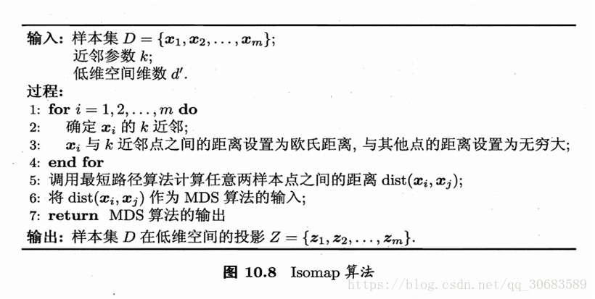

Slide 46
图距离逼近测地距离
M. Bernstein, V. Silva, J.C. Langford, J.B. Tenenbaum 证明了如下的渐进收敛定理.
假设采样点是随机均匀抽取的, 则
渐进收敛定理 给定 则只要样本集充分大且适当选择K , 不等式
至少以概率 成立.

Slide 47
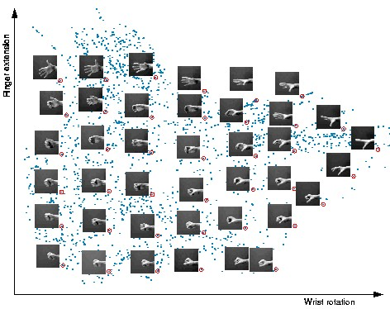
ISOMAP实验结果
Figure from http://isomap.stanford.edu/handfig.html
Notes:
将一张图片看成一个数据点，
每个像素是一个维度，一张
𝑛 × 𝑚 的图像就是一个 𝑛𝑚
维欧氏空间中的一个点
• 另一方面，数据集中的手的图像只有“张开”和“闭合”以及旋转角度两个自由度，所以这些图片其实分布在一个二维流形上。

Slide 48
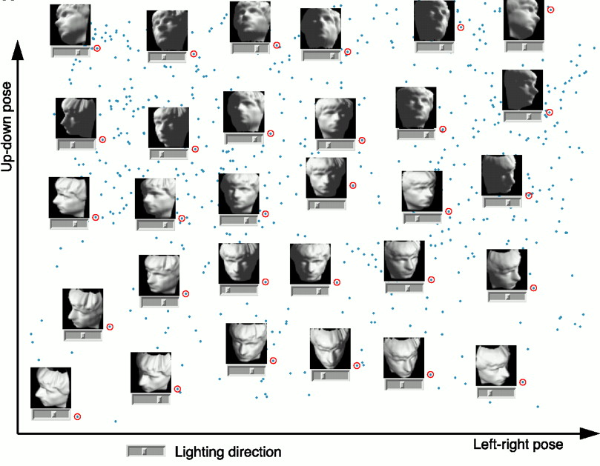
ISOMAP实验结果
Figures from ISOMAP paper

Slide 49
代表性算法-1
ISOMAP (Isometric feature mapping)
前提假设
数据所在的低维流形与欧式空间的一个子集整体等距
该欧式空间的子集是一个凸集
思想核心
较近点对之间的测地距离用欧式距离代替
较远点对之间的测地距离用最短路径来逼近
算法特点
适用于学习内部平坦的低维流形
不适于学习有较大内在曲率的流形
计算点对间的最短路径比较耗时

Slide 50
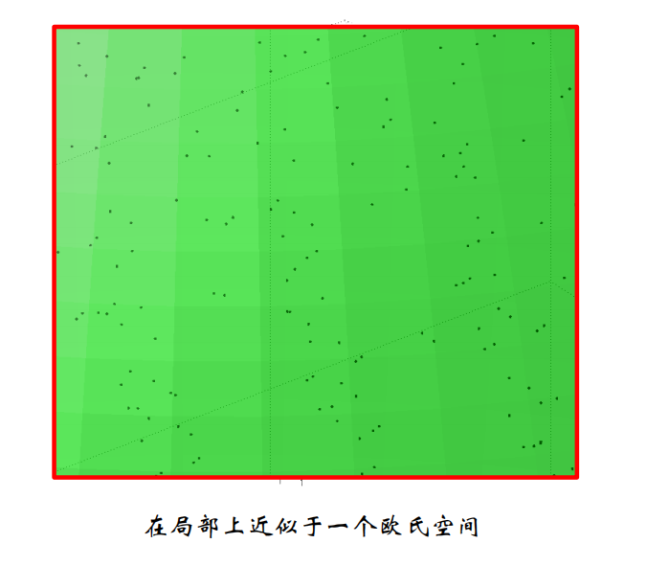
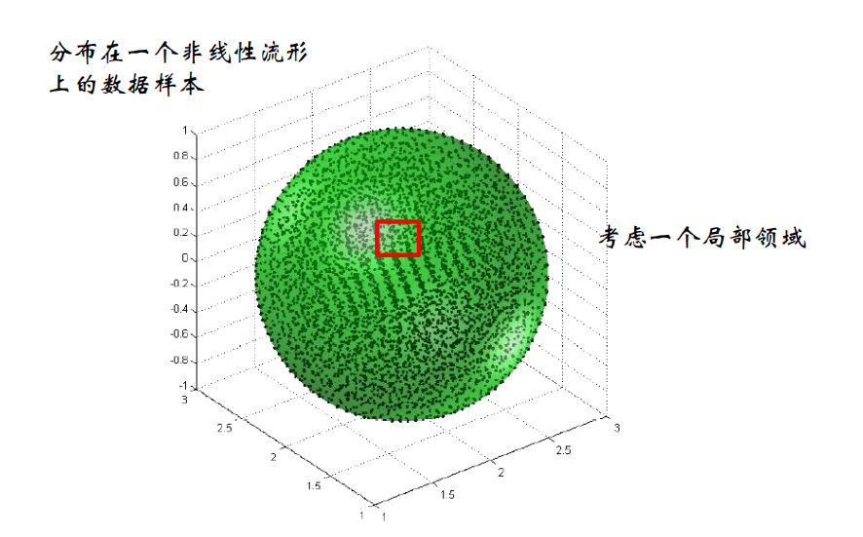
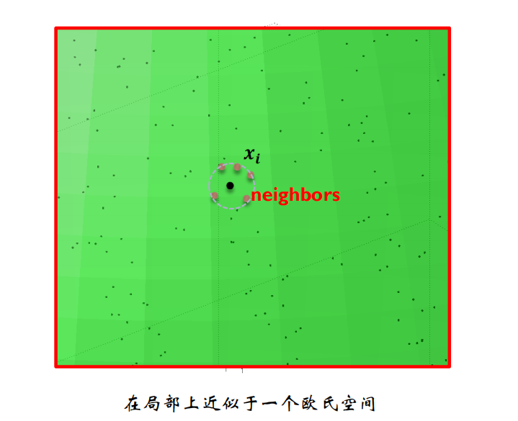

Slide 51
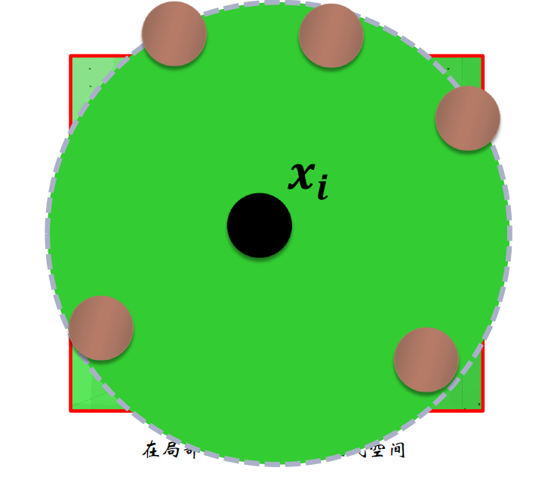
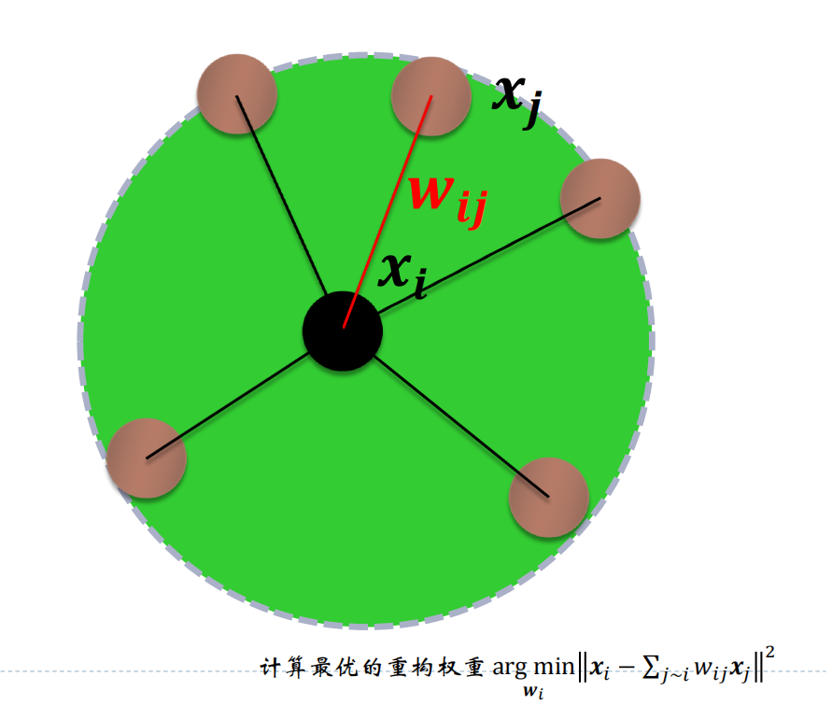
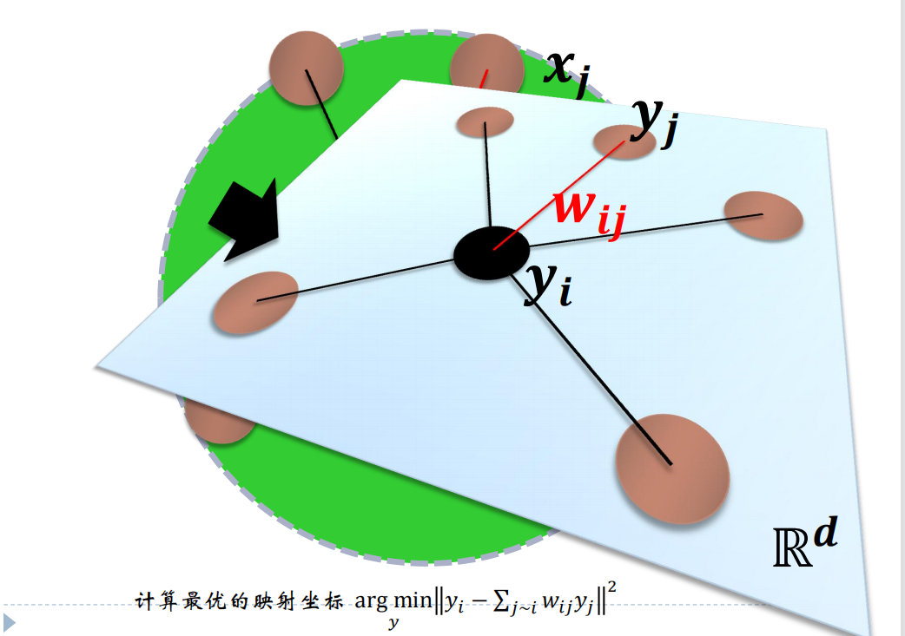

Slide 52
重点介绍的几个方法
等距映射(ISOMAP)
J.B. Tenenbaum, V. de Silva, and J. C. Langford. A global geometric framework for nonlinear dimensionality reduction. Science, vol. 290, pp. 2319--2323, 2000.
局部线性嵌入(LLE)
S. T. Roweis and L. K. Saul. Nonlinear dimensionality reduction by locally linear embedding. Science, vol. 290, pp. 2323--2326, 2000.
拉普拉斯特征映射(Laplacian Eigenmap)
M. Belkin, P. Niyogi, Laplacian Eigenmaps for Dimensionality Reduction and Data Representation. Neural Computation, Vol. 15, Issue 6, pp. 1373 –1396, 2003 .

Slide 53
代表性算法-2
LLE (Locally linear embedding)
显式利用“局部线性”的假设
保持局部邻域几何结构 – 重构权重
权重对样本集的几何变换具有不变性

Slide 54
代表性算法-2
LLE (Locally linear embedding)
前提假设
采样数据所在的低维流形在局部是线性的
每个采样点均可以利用其近邻样本进行线性重构表示
学习目标
低维空间中保持每个邻域中的重构权值不变
在嵌入映射为局部线性的条件下，最小化重构误差
最终形式化为特征值分解问题

Slide 55
LLE算法示意图

Slide 56
LLE算法流程
1 计算每一个点 的近邻点, 一般采用K 近邻或者 邻域.
2 计算权值 使得把 用它的K个近邻点线性表示
的误差最小, 即通过最小化 来求出 .
3 保持权值 不变, 求 在低维空间的象 , 使
得低维重构误差最小.

Slide 57
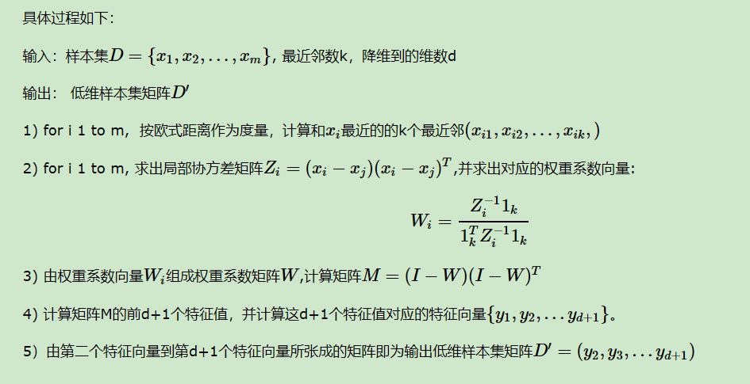

Slide 58
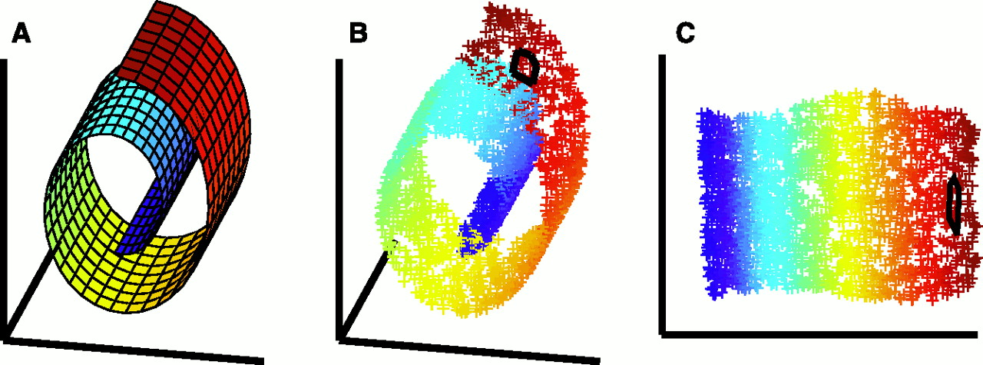
LLE实验结果

Slide 59
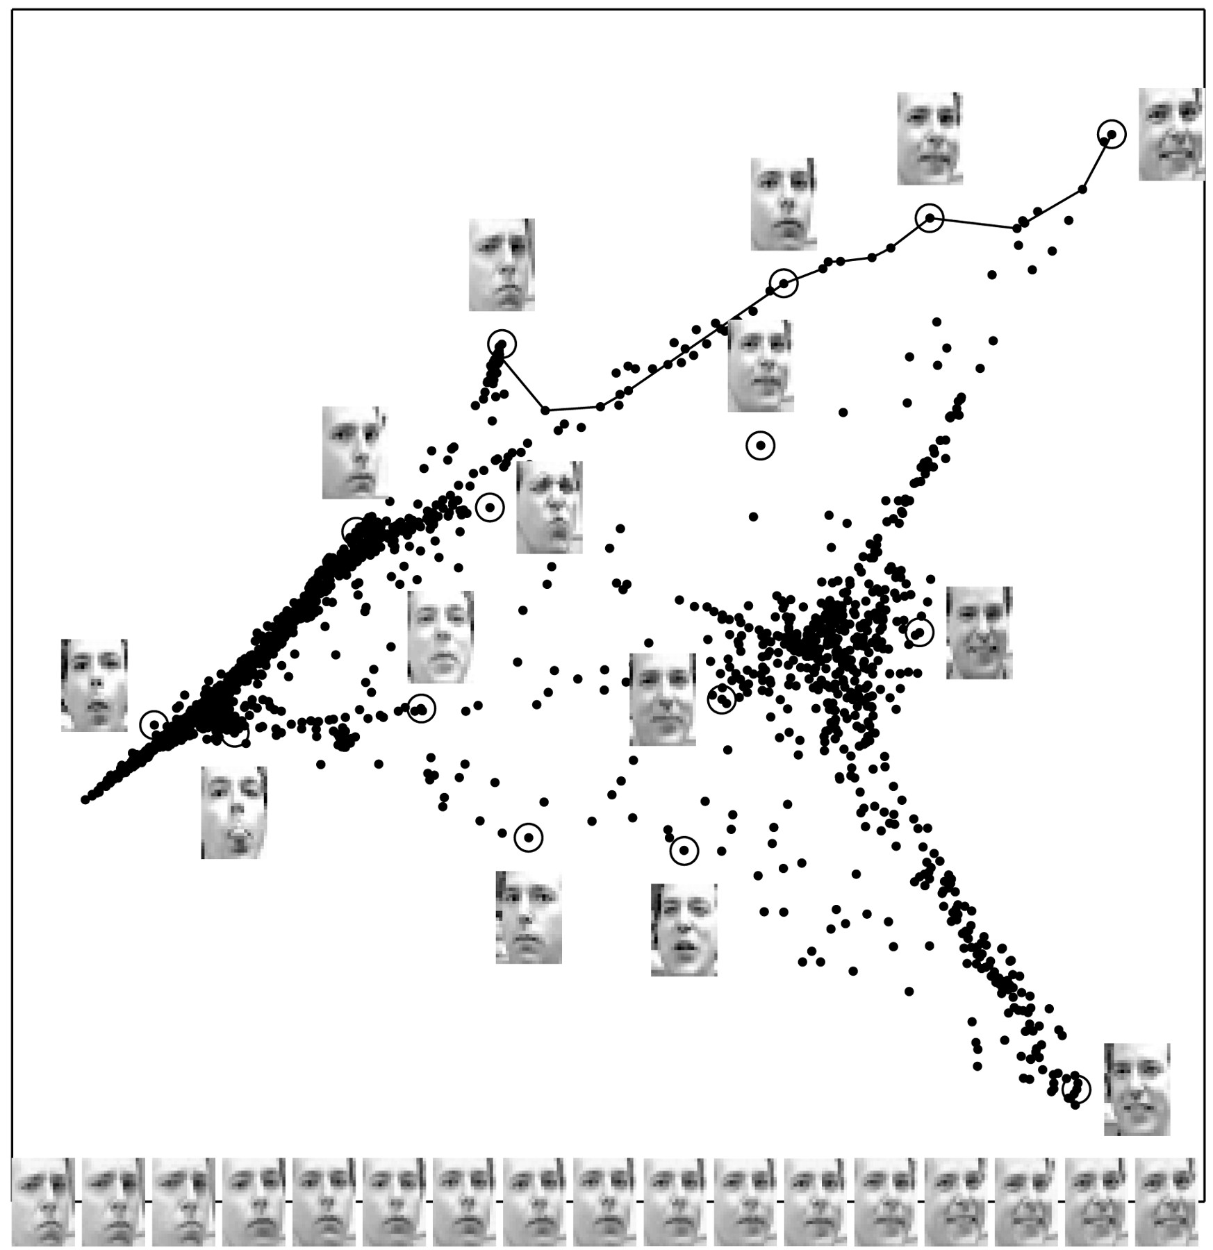
LLE实验结果
Figure from
LLE paper

Slide 60
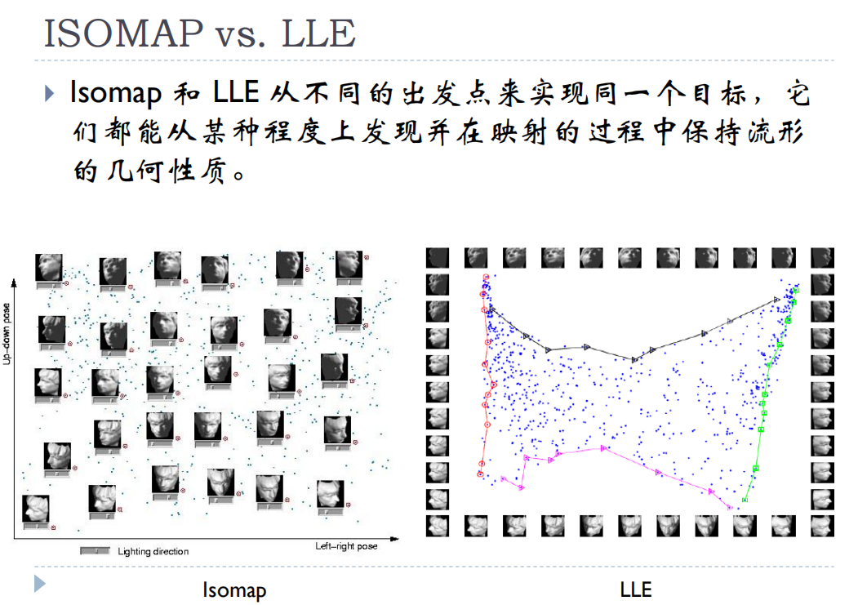

Slide 61
代表性算法-2
LLE (Locally linear embedding)
优点
算法可以学习任意维的局部线性的低维流形
算法归结为稀疏矩阵特征值计算，计算复杂度相对较小
缺点
算法所学习的流形只能是不闭合的
算法要求样本在流形上是稠密采样的
算法对样本中的噪声和邻域参数比较敏感

Slide 62
重点介绍的几个方法
等距映射(ISOMAP)
J.B. Tenenbaum, V. de Silva, and J. C. Langford. A global geometric framework for nonlinear dimensionality reduction. Science, vol. 290, pp. 2319--2323, 2000.
局部线性嵌入(LLE)
S. T. Roweis and L. K. Saul. Nonlinear dimensionality reduction by locally linear embedding. Science, vol. 290, pp. 2323--2326, 2000.
拉普拉斯特征映射(Laplacian Eigenmap)
M. Belkin, P. Niyogi, Laplacian Eigenmaps for Dimensionality Reduction and Data Representation. Neural Computation, Vol. 15, Issue 6, pp. 1373 –1396, 2003 .

Slide 63
代表性算法-3
LE (Laplacian Eigenmap)
基本思想：在高维空间中离得很近的点投影到低维空间中的象也应该离得很近.
求解方法：求解图拉普拉斯算子的广义特征值问题.

Slide 64
拉普拉斯算子
设 M 是光滑的黎曼流形, f 是 M 上的光滑函数,
是 f 的梯度, 则称线性映射
为 M 上的拉普拉斯算子, 其中div是散度算子.

Slide 65
图上的拉普拉斯算子
设 G 是一个图, v 是它的顶点, 是 v 的自由度, w(u,v)
是连接顶点u,v 的边的权值,令
其中 T 是对角矩阵,对角线的元素为
, 则称 L 为图 G 上的拉普拉斯算子.

Slide 66
Laplacian Eigenmap 算法流程
1 从样本点构建一个近邻图, 图的顶点为样本点, 离得
很近两点用边相连 (K近邻或 邻域).
2 给每条边赋予权值 如果第 个点和第 j 个点不相连，
权值为0，否则 ;
3 计算图拉普拉斯算子的广义特征向量, 求得低维嵌入.
令D为对角矩阵 L是近邻图上的
拉普拉斯算子, 求解广义特征值问题 .

Slide 67

Laplacian Eigenmap实验结果(1)

Slide 68

Laplacian Eigenmap实验结果(2)
300 most frequent words of the Brown corpus represented
in the spectral domain

Slide 69

Laplacian Eigenmap实验结果(2)
The first is exclusively infinitives of verbs, the second contains prepositions and the third mostly modal and auxiliary verbs. We see that syntactic structure is well-preserved.

Slide 70
代表性算法-3
LE (Laplacian Eigenmap)
优点
算法是局部非线性方法，与谱图理论有很紧密的联系.
算法通过求解稀疏矩阵的特征值问题解析地求出整体最优解，效率非常高
算法使原空间中离得很近的点在低维空间也离得很近, 可以用于聚类
缺点
同样对算法参数和数据采样密度较敏感
不能有效保持流形的全局几何结构

Slide 71
提纲
研究背景
基本知识介绍
经典方法概览
总结讨论

Slide 72
经典方法小结
优点
非参数：不需要对流形的很多参数作假设
非线性：基于流形内在几何结构，体现现实数据的本质
求解简单：转化为求解优化问题，通常采用特征值分解，而不需要采用迭代算法
缺点
对观察数据存在流形结构的假设
需要调节较多的算法参数，如k-NN的邻域参数k
对数据采样稠密性、均匀性以及噪声数据的敏感性

Slide 73
研究难点与未来方向
如何进行统一有效的定量化评估
真实数据 vs. 人工数据
理论分析依据
评估指标：一致性，收敛率，稳定性，复杂度…
如何求解测试数据的out-of-sample问题
线性近似
回归方法
如何确定低维目标空间的维数
如何进行监督式推广应用于分类问题

Slide 74
参考文献
Roweis, S. T. and L. K. Saul (2000). "Nonlinear dimensionality reduction by locally linear embedding " Science 290(5500): 2323-2326.
Tenenbaum, J. B., V. de Silva, et al. (2000). "A global geometric framework for nonlinear dimensionality reduction " Science 290(5500): 2319-2323.
Vlachos, M., C. Domeniconi, et al. (2002). "Non-linear dimensionality reduction techniques for classification and visualization." Proc. of 8th SIGKDD, Edmonton, Canada.
de Silva, V. and Tenenbaum, J. (2003). “Global versus local methods for nonlinear dimensionality reduction”, Advances in Neural Information Processing Systems,15.
Law, Martin. Nonlinear Dimensionality Reduction and Manifold Learning. 2005.
Lin, Zhouchen. A Glance over Manifold Learning. 2008.
杨剑. 流形学习问题. 2004.

Slide 75
感谢各位老师同学！

